Slide 1



Федеральный информационный фонд по обеспечению единства измерений
ФГИС «АРШИН»
Федеральный закон 102-ФЗ «Об обеспечении единства измерений»
…
Статья 13. Поверка средств измерений
…
4. Результаты поверки средств измерений подтверждаются сведениями о результатах поверки средств измерений, включенными в Федеральный информационный фонд по обеспечению единства измерений. По заявлению владельца средства измерений или лица, представившего его на поверку, на средство измерений наносится знак поверки, и (или) выдается свидетельство о поверке средства измерений…
1

Slide 2
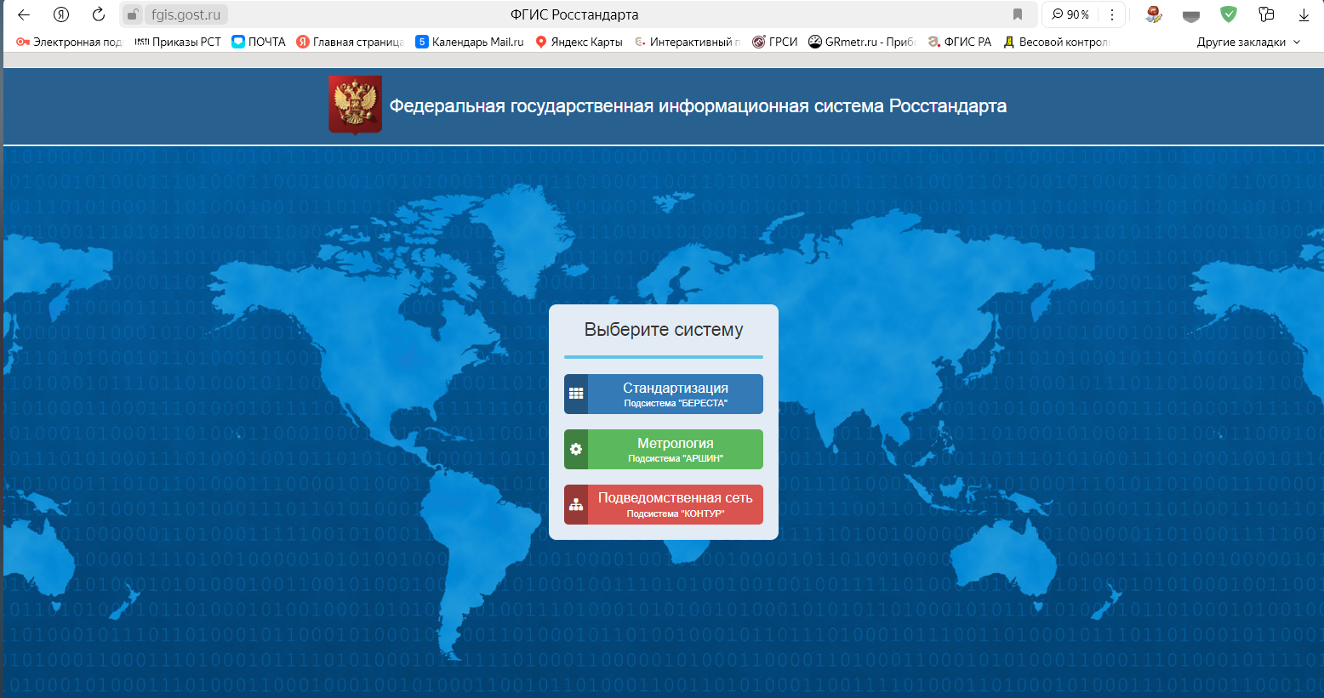
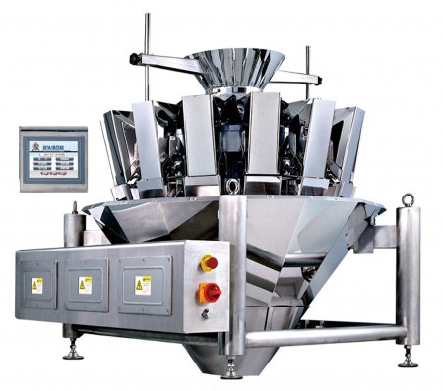
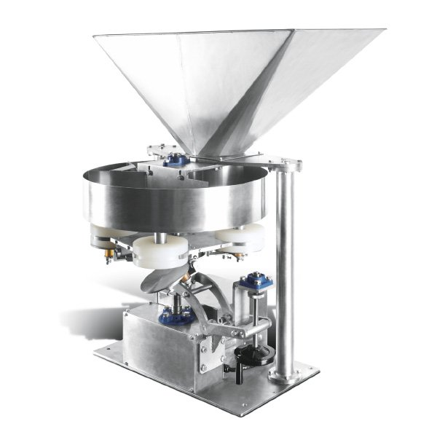
Федеральный информационный фонд по обеспечению единства измерений
ФГИС «АРШИН»
2

Slide 3
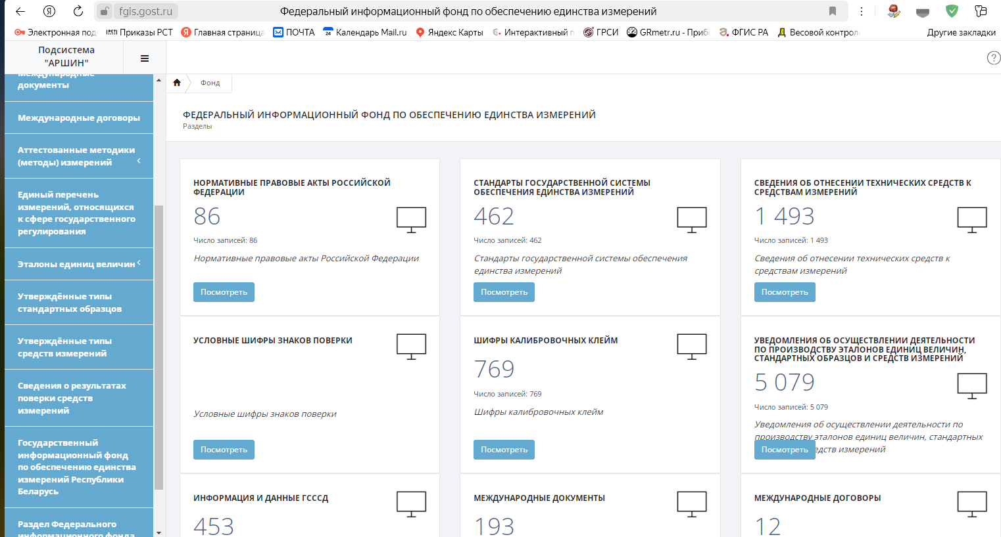
Федеральный информационный фонд по обеспечению единства измерений
ФГИС «АРШИН»
3

Slide 4
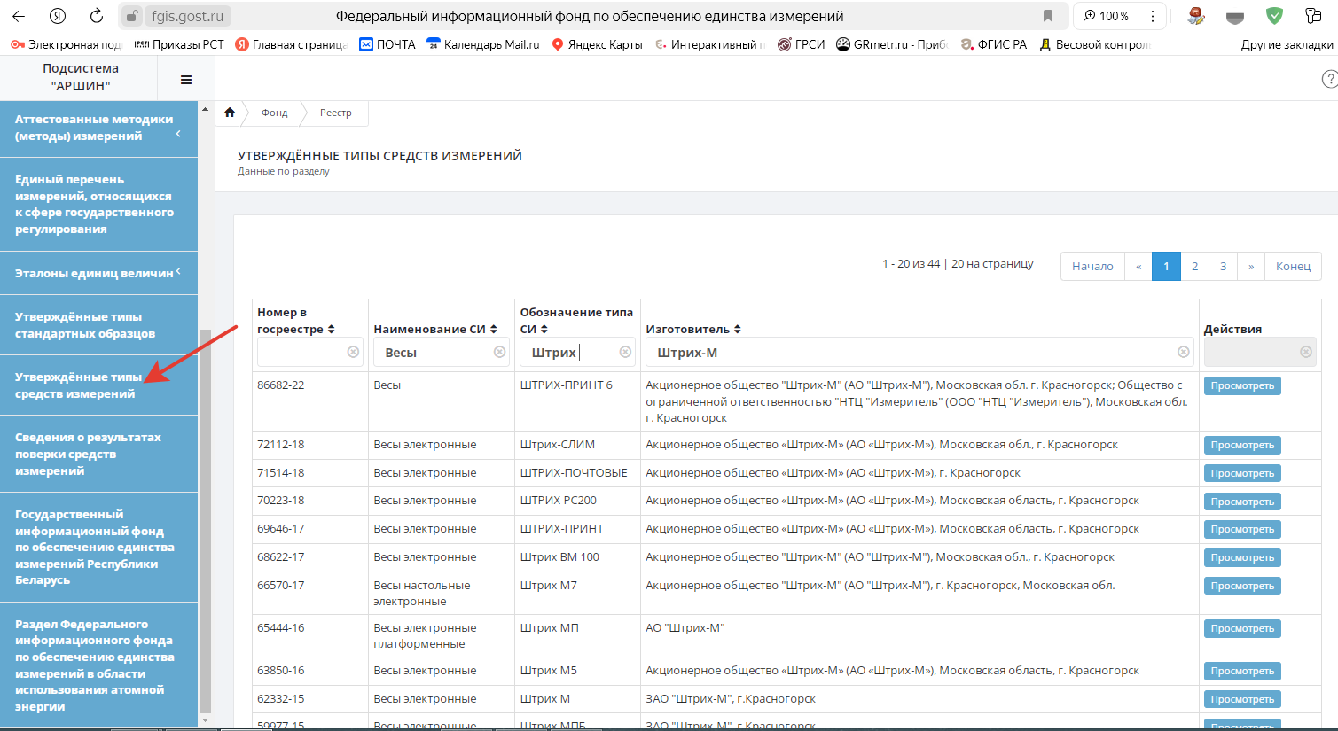
Федеральный информационный фонд по обеспечению единства измерений
ФГИС «АРШИН»
4

Slide 5
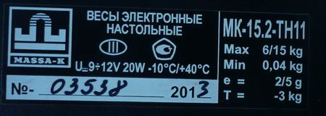
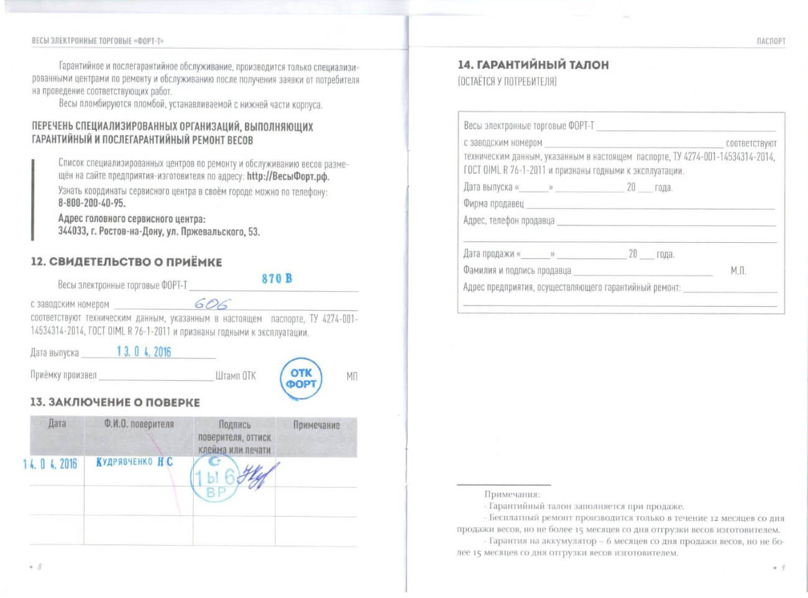
Федеральный информационный фонд по обеспечению единства измерений
ФГИС «АРШИН»
Наименование весов
Тип, модификация
Год выпуска
Знак утверждения типа
Заводской номер
Производитель
Номер ГРСИ
5

Slide 6
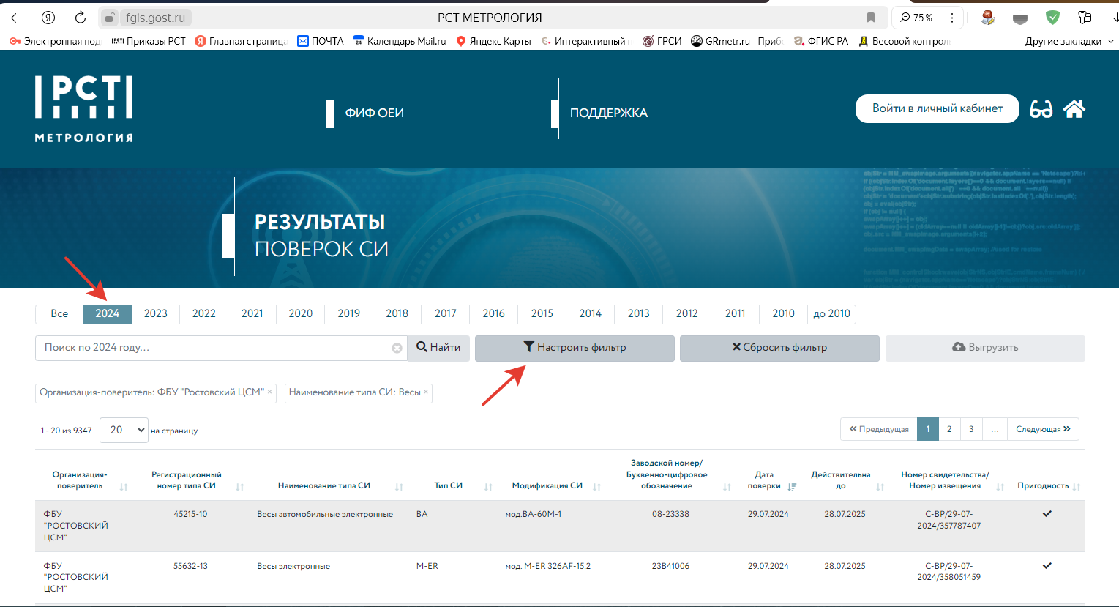
Федеральный информационный фонд по обеспечению единства измерений
ФГИС «АРШИН»
6

Slide 7
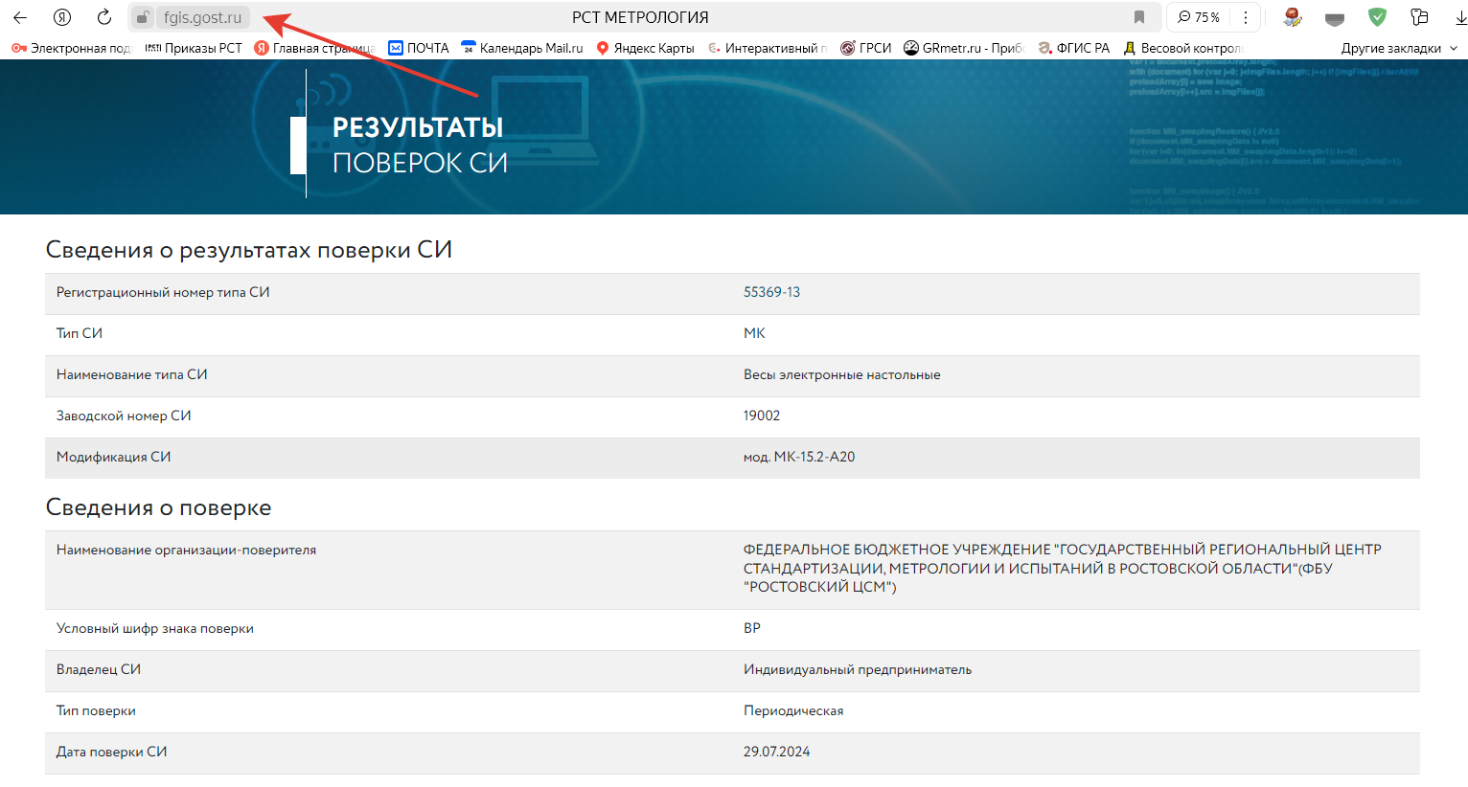
Федеральный информационный фонд по обеспечению единства измерений
ФГИС «АРШИН»
7

